Slide 1
TEKUĆI I BUDUĆI DEMOGRAFSKI PROCESI U KARLOVAČKOJ I SISAČKO-MOSLAVAČKOJ ŽUPANIJI
Izv. prof. dr. sc. Ivan Čipin
Sveučilište u Zagrebu, Ekonomski fakultet, Katedra za demografiju
Centar za longitudinalne populacijske studije
www.clps.hr
Doprinos JLP(R)S demografskoj revitalizaciji Karlovačke i Sisačko-moslavačke županije
21. travnja 2021., Terme Topusko

Slide 2
KRATKA DEMOGRAFSKA SLIKA
KARLOVAČKA
SISAČKO-MOSLAVAČKA
Vrhunac broja stanovnika prije II. svjetskog rata (46% više nego danas)
U posljednjih 20 godina pad broja stanovnika za 18%
Dominira depopulacija zbog negativnog prirodnog prirasta
Vrlo stara populacija (Med=47,2 godine u 2020.; 3. u Hrvatskoj)
Vrhunac broja stanovnika prije II. svjetskog rata (46% više nego danas)
U posljednjih 20 godina pad broja stanovnika za 24%
Veća depopulacija zbog negativne neto migracije
Vrlo stara populacija (Med=46,8 godina u 2020.; 5. u Hrvatskoj)

Slide 3
PROMJENA BROJA STANOVNIKA (2019.)
KARLOVAČKA
SISAČKO-MOSLAVAČKA
Stopa ukupne promjene
11,8‰
Stopa prirodne promjene
7,8‰
Stopa neto migracije
- 4,0‰
Stopa ukupne promjene
17,9‰
Stopa prirodne promjene
8,3‰
Stopa neto migracije
- 9,6‰

Slide 4
NATALITET/FERTILITET (2019.)
KARLOVAČKA
SISAČKO-MOSLAVAČKA
Stopa nataliteta
8,1 ‰
Totalna stopa fertiliteta (TFR)
1,50 djece
Prosječna starost pri porodu
29,8 godina
Stopa nataliteta
8,4 ‰
Totalna stopa fertiliteta (TFR)
1,58 djece
Prosječna starost pri porodu
29,6 godina

Slide 5
MORTALITET (2019.)
KARLOVAČKA
SISAČKO-MOSLAVAČKA
Stopa mortaliteta
15,9 ‰
Očekivano trajanje života (M)
74,1 godinu
Očekivano trajanje života (Ž)
81,3 godine
Stopa mortaliteta
16,7 ‰
Očekivano trajanje života (M)
73,7 godina
Očekivano trajanje života (Ž)
80,2 godine

Slide 6
MIGRACIJA
KARLOVAČKA
SISAČKO-MOSLAVAČKA
Stopa neto migracije (2019.)
4‰
Negativni saldo unutarnje migracije i do 4 puta manji nego negativni saldo vanjske migracije
Stopa neto migracije (2019.)
9,6‰
Znatno veći negativni saldo vanjske migracije (2 do 3 puta veći, ovisno o godini)

Slide 7
Svi JLS-ovi u Karlovačkoj županiji imali su depopulaciju u razdoblju 2001. – 2019.
Najmanji pad općina Draganić, a najveći općina Saborsko

Slide 8
Svi JLS-ovi u Sisačko-moslavačkoj županiji imali su depopulaciju u razdoblju 2001. – 2019.
Najmanji pad općina Lekenik, a najveći općine Gvozd i Donji Kukuruzari

Slide 9
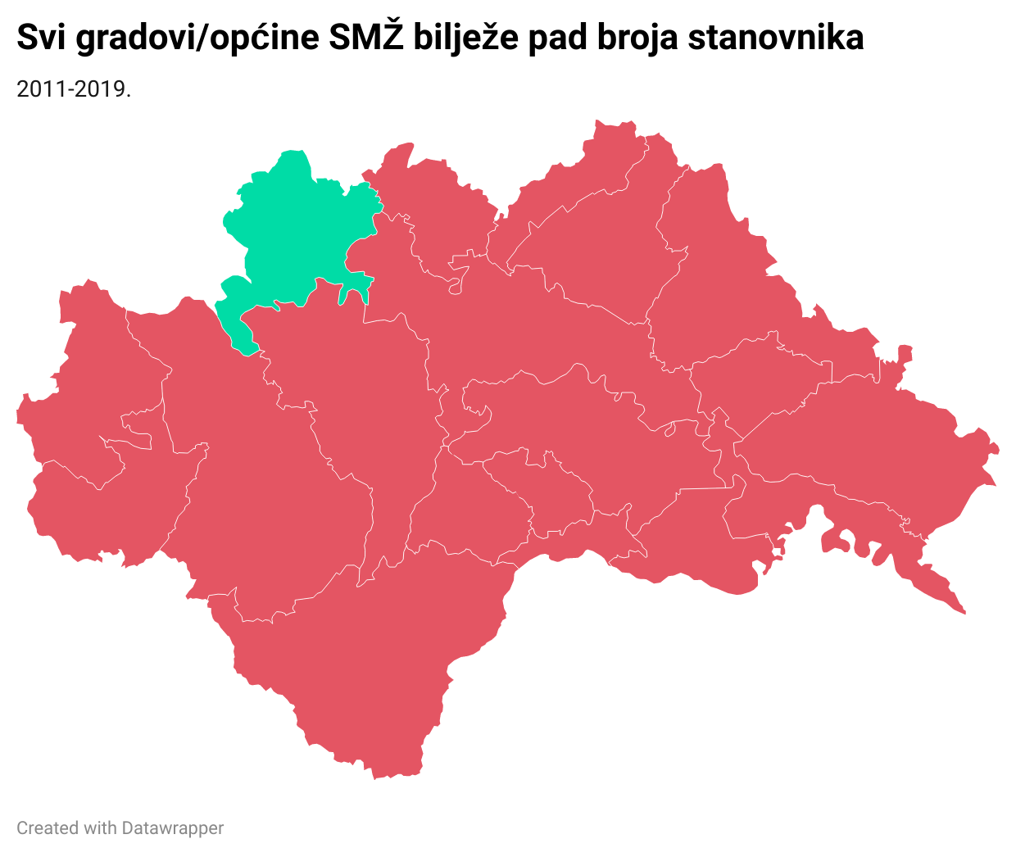
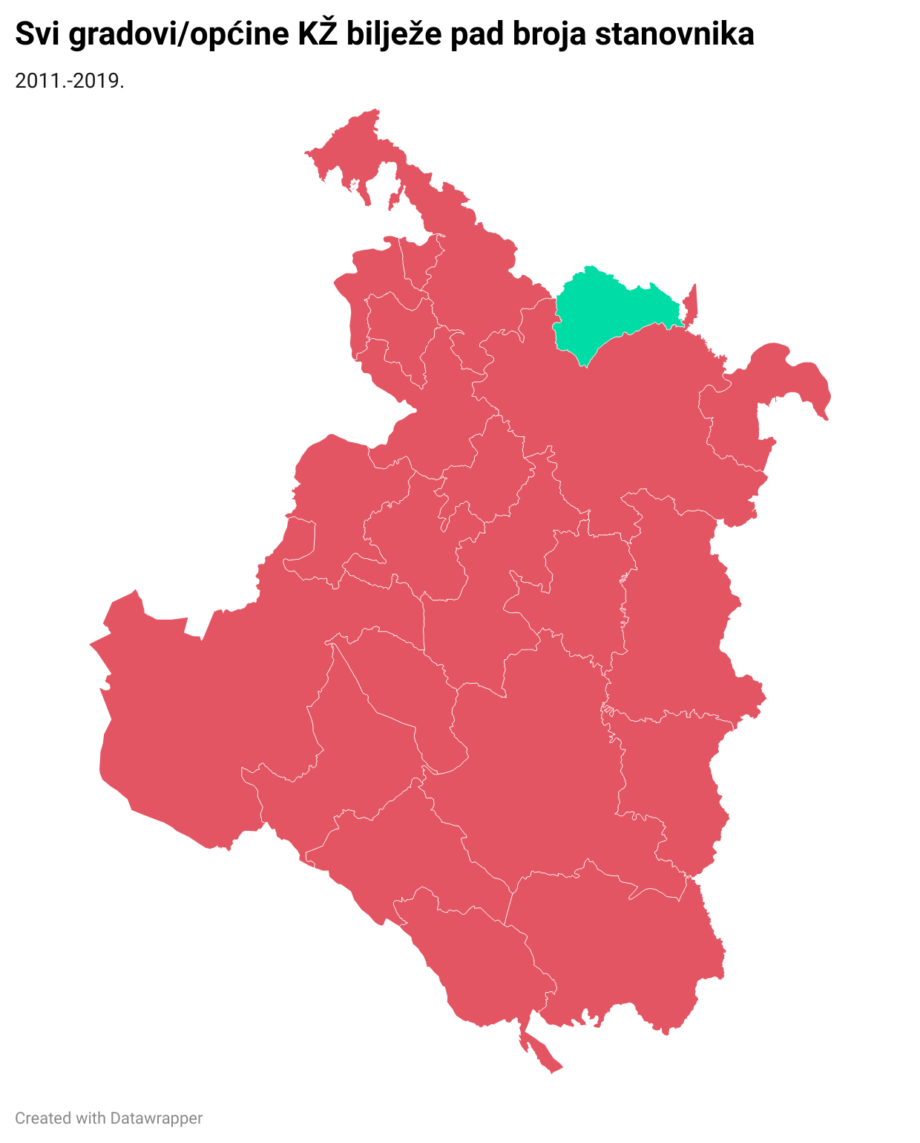
Svi imaju negativni prirodni prirast i negativnu neto migraciju, osim općine Lekenik (pozitivna neto migracija)
Svi imaju negativni prirodni prirast i negativnu neto migraciju, osim općine Draganić (pozitivna neto migracija)

Slide 10
Vitalni indeks – broj živorođenih na 100 umrlih
Manji od 65 u svim JLS-ovima Karlovačke županije u razdoblju 2011. – 2019.
Izrazito nizak (niži od 15) u općini Ribnik
Najviši u općini Barilović

Slide 11
Vitalni indeks – broj živorođenih na 100 umrlih
Manji od 80 u svim JLS-ovima Sisačko-moslavačke županije u razdoblju 2011. – 2019.
Izrazito nizak (niži od 20) u općinama Dvor i Gvozd
Viši u istočnim dijelovima županije

Slide 12
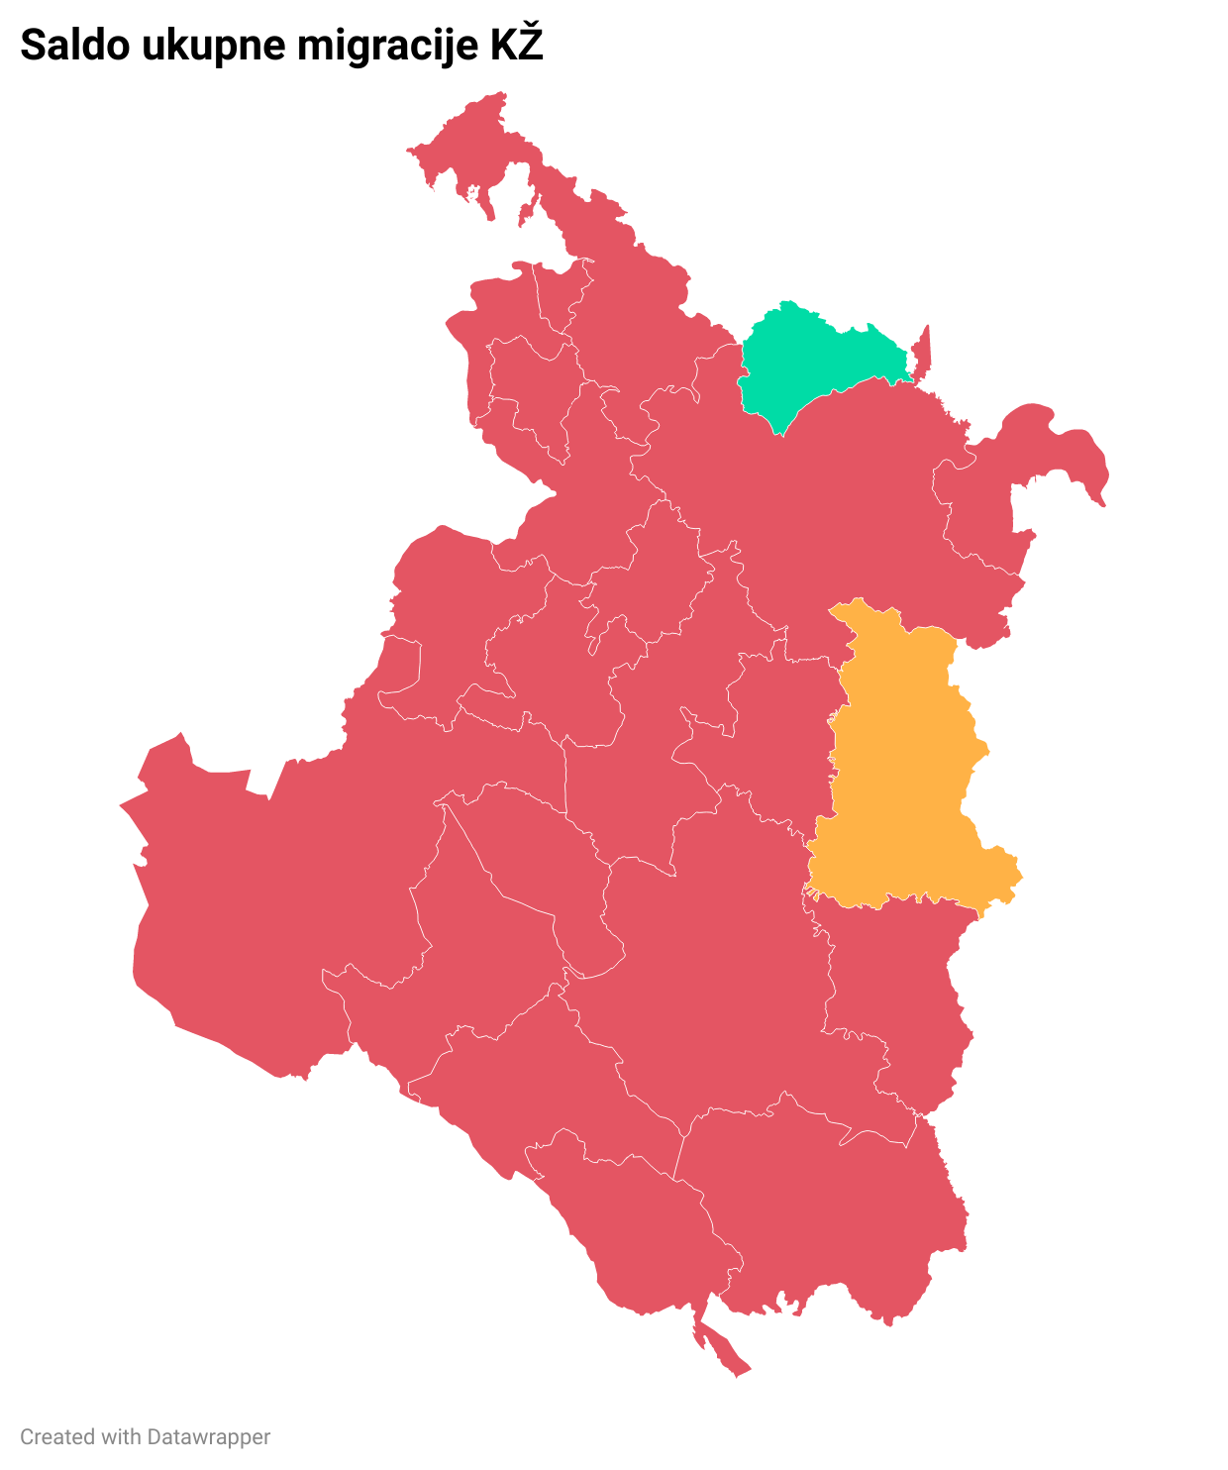
Saldo ukupne neto migracije (2011. – 2019.) u Karlovačkoj županiji
Općina Draganić jedina ima pozitivni saldo ukupne migracije (pozitivni saldo unutarnje migracije > negativni saldo vanjske migracije)
Općina Vojnić ima pozitivni saldo unutarnje migracije koji je manji od negativnog salda vanjske migracije (njen saldo ukupne migracije je stoga negativan)
2011.-2019.

Slide 13
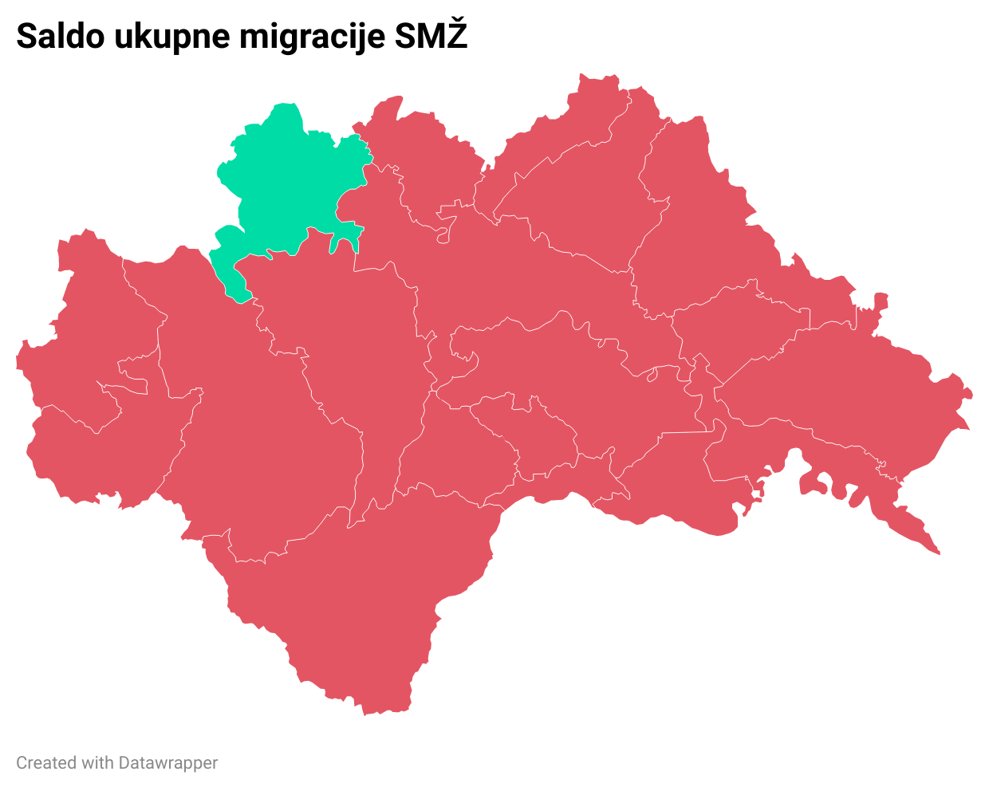
2011.-2019.
Saldo ukupne neto migracije (2011. – 2019.) u Sisačko-moslavačkoj županiji
Općina Lekenik jedina ima pozitivni saldo ukupne migracije (pozitivni saldo unutarnje migracije > negativni saldo vanjske migracije)

Slide 14
Demografska piramida Karlovačke županije
2020.
0-19 18%
20-64 59%
65+ 23%
Medijalna starost (2020.)
47,2 godine
2050.
0-19 16%
20-64 50%
65+ 34%
Medijalna starost (2050.)
52,6 godina

Slide 15
Demografska piramida Sisačko-moslavačke županije
2020.
0-19 19%
20-64 58%
65+ 23%
Medijalna starost (2020.)
46,8 godina
2050.
0-19 17%
20-64 50%
65+ 33%
Medijalna starost (2050.)
51,4 godina

Slide 16
ZAKLJUČAK
U obje županije: depopulacija, niski fertilitet, iseljavanje i negativni demografski momentum
U odnosu na 2020., u 2050. godini Sisačko-moslavačka županija mogla bi imati za oko 39% manje stanovnika, a Karlovačka za 27% manje
Negativni demografski procesi neće biti podjednakog intenziteta u svim JLS-ovima
Pronatalitetnim mjerama moguće donekle ublažiti brzinu depopulacije no eventualni demografski oporavak ovisit će o migracijskim kretanjima

